Slide 1
Skaftáreldar
Auður og Katrín Klara 7.L , 2016
Samfélagsfræði Kennari: Júlía Hrönn Guðmundsdóttir

Slide 2
Skaftáreldar
8. júní 1783 á hvítasunnuhátíð gaus eldur upp úr afréttarfjöllum, sem eyðilagði land, menn og skepnur með sínum verkunum nær og fjær.
Gosið byrjaði með jarðskjálftum og hélt stöðugt áfram fram í febrúar 1784.
Gosið rann þrjár mismunandi leiðir, ein þeirra rann austur að Kirkjubæjarklaustri, önnur vestur að Skaftártungu og sú þriðja suður í Meðalland.

Slide 3
Gosið rann langar leiðir.

Slide 4
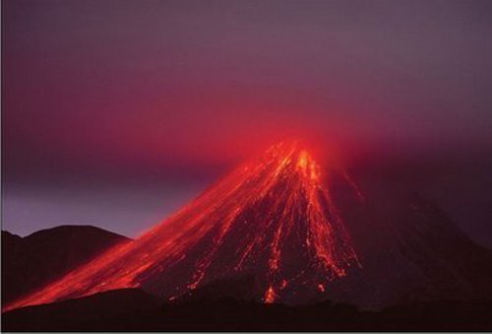
Gosið var fallegt en hættulegt.
Strax á fyrstu 7-8 DÖGUM GOSSINS TÓK BÚPENINGUR AÐ FALLA.
Menn misstu mikið, ekki bara búfé heldu líka fjölskyldu og hús sín.

Slide 5
Lokaorð
Miklar hörmungar urðu þegar Skaftáreldar hófust
Vorið 1785 hafði nautgripum fækkað minnst um 40%, hrossum um 48% og sauðfé um 75%
Í jarðskjálftunum 1784 lögðust u.m.þ.b 93 bæir í rúst
Það dóu u.m.þ.b 10.000 manns í áföllunum

Slide 6
Takk fyrir okkur.

